Slide 1

Git&Github
TA DS113 葉嘉浤
Notes:
Web Project Proposal Google Slides and PowerPoint template (slidesgo.com)

Slide 2
TABLE OF CONTENTS
Branch
01
Collaborating
02
介紹Branch指令與使用
多人協作
Notes:
1.Git commands
2.Link with colab and drive

Slide 3

Branch
Notes:
Branching Git Computer Icons, others, cdr, branch, icon Download png | PNGWing

Slide 4

Why branch?

Slide 5
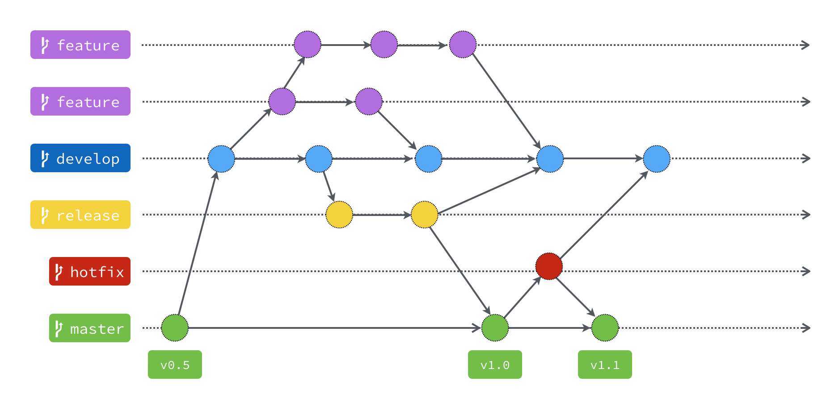
Branch in git
名稱 | 功能
Master | 主要且穩定版本
Hotfix | 用於緊急時修復
Release | 實裝前最終測試
Develop | 開發的基礎分支
Feature | 新增功能
Notes:
圖片:https://gitbook.tw/chapters/gitflow/why-need-git-flow

Slide 6
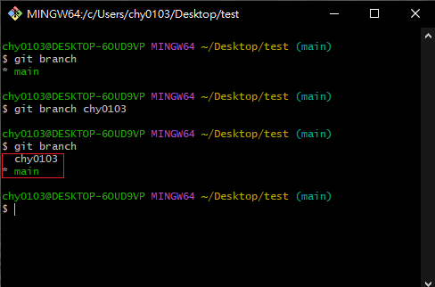
Branch
git branch <branchname>
新增一個分支
*若輸入git branch，則會顯示所有分支

Slide 7
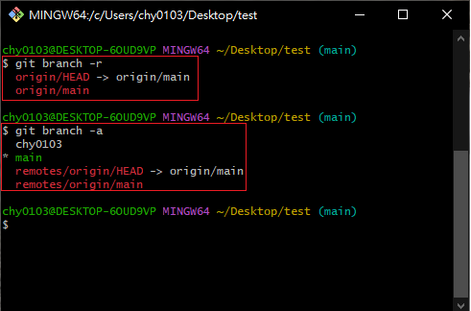
Branch
git branch -r
確認遠端分支
git branch -a
確認本機端分支

Slide 8
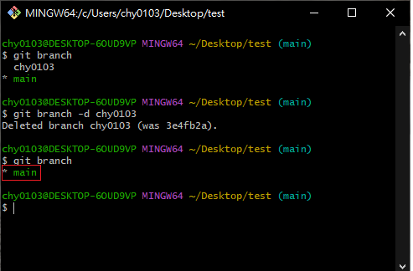
Branch
git branch -d <branchname>
刪除分支
如果要刪除未合併的分支，git 會提醒你要先合併再刪除
可以使用 git branch –D 強制刪除

Slide 9
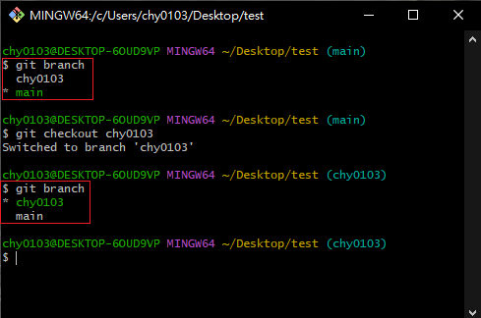
Branch
git checkout <branchname>
切換到指定分支

Slide 10
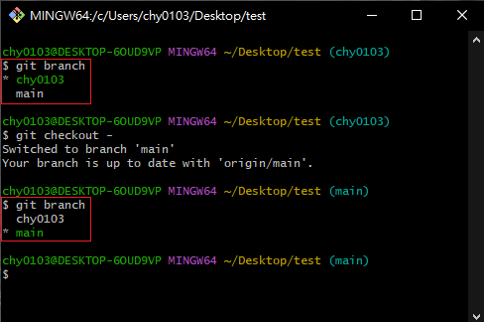
Branch
git checkout -
切換回上一個分支

Slide 11

Branch
git checkout -b <branchname>
新增一個分支，並切換到該分支

Slide 12
Branch
指令 | 分支
git branch | 查看所有分支
git branch <branchname> | 新增分支
git branch -r | 確認遠端分支
git branch -a | 確認本機端分支
git branch -d <branchname> | 刪除分支
git checkout <branchname> | 切換到指定分支
git checkout - | 切換回上一個分支
git checkout -b <branchname> | 建立新分支，並同時切換到該分支
git merge <branchname> | 將其他branch合併至當前branch

Slide 13
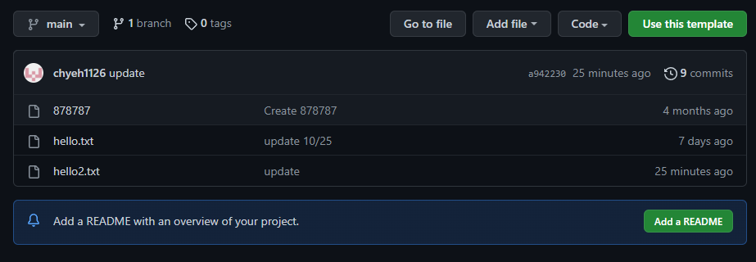
Use Branch

Slide 14
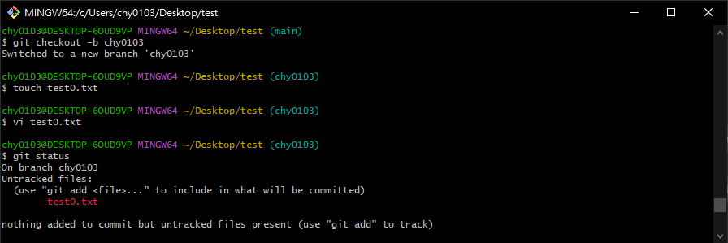
Use Branch
touch <file> : 新增檔案
vi <file> : 編輯檔案內容

Slide 15
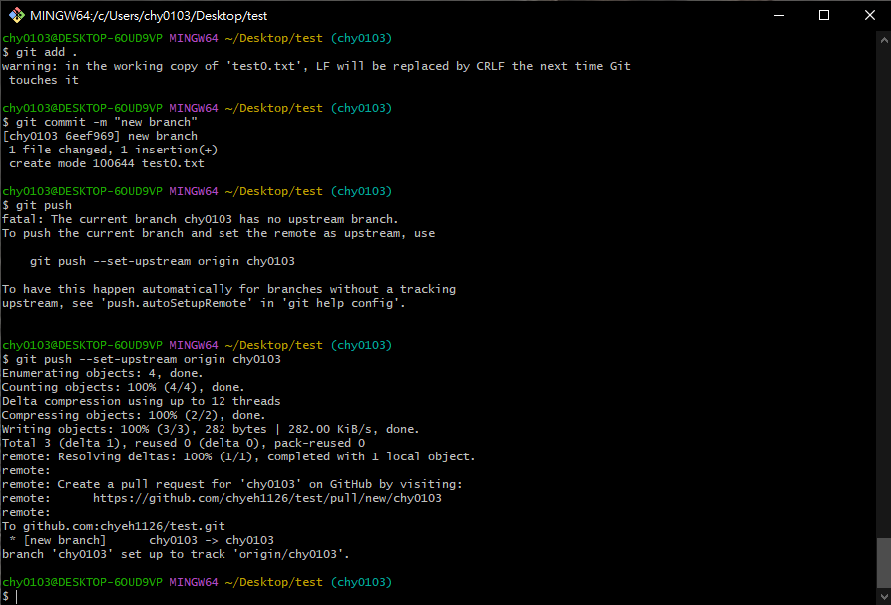
Use Branch
雲端上並不知道本機端有 chy0103 這個分支，要在push時，同時把 chy0103 這個分支一起 push，雲端和本機端才有相同的版本控制

Slide 16
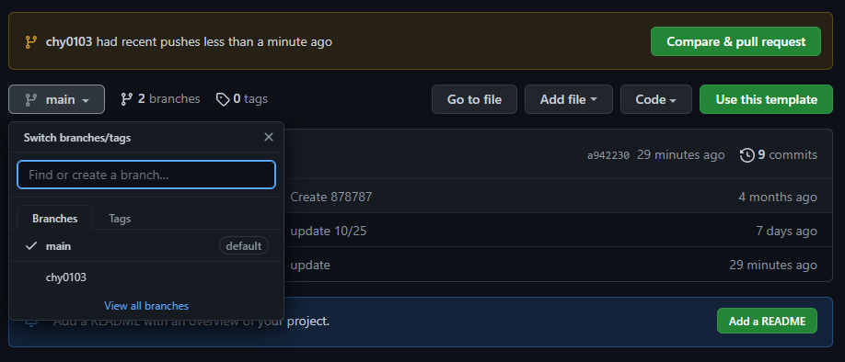
Use Branch
成功在 github 新增分支

Slide 17
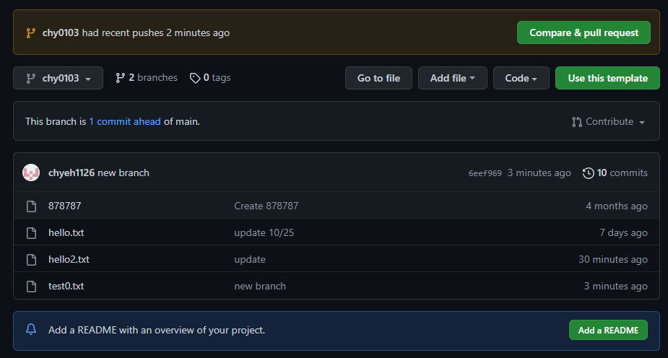
Use Branch
切換到 chy0103這個分支，可以看到 test0.txt

Slide 18
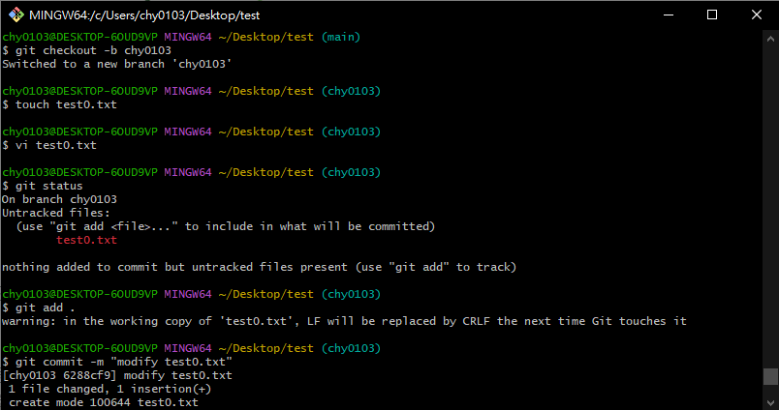
Merge Branch
Warning : 斷行字元不同
Linux 使用 LF(\n)
Windows 使用 CRLF(\r\n)
處理方法
git config --global core.autocrlf true

Slide 19
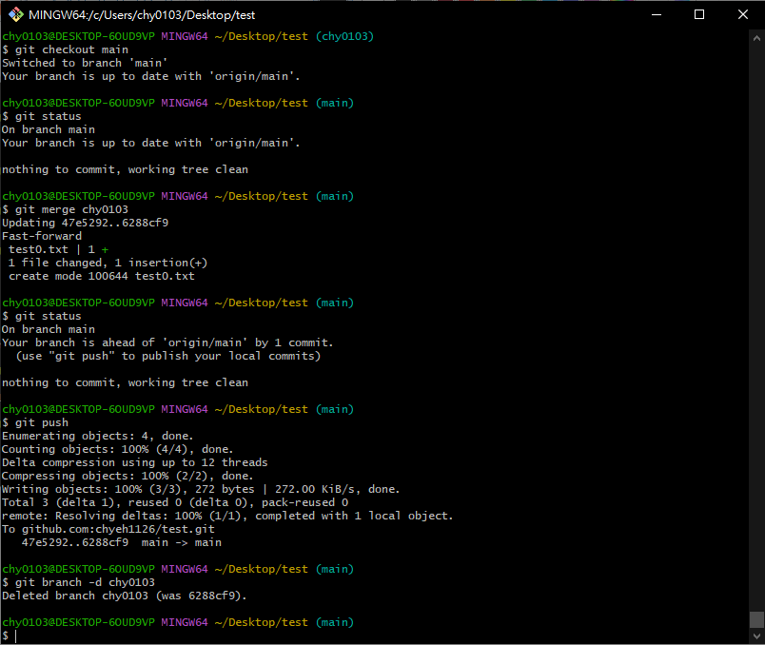
Merge Branch
切換回 main，目前仍為最新版本
將 chy0103 此分支的內容合併進來
成功合併到 main !

Slide 20
Delete Branch
點擊 branch 查看所有分支

Slide 21
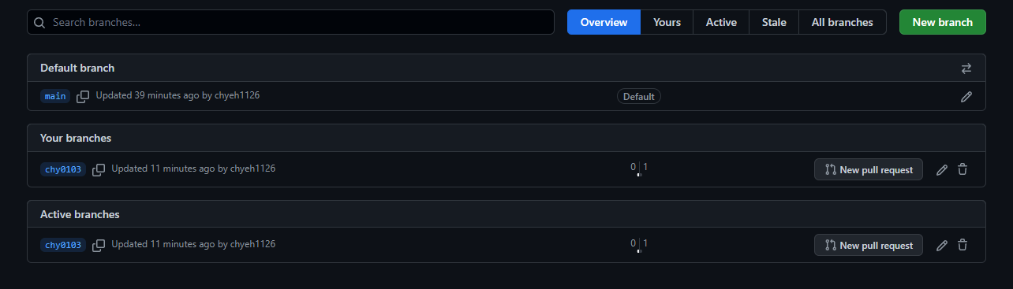
Delete Branch
點擊此圖示就可以在github 刪除 branch
這裡可以看到目前 repo 的所有分支

Slide 22
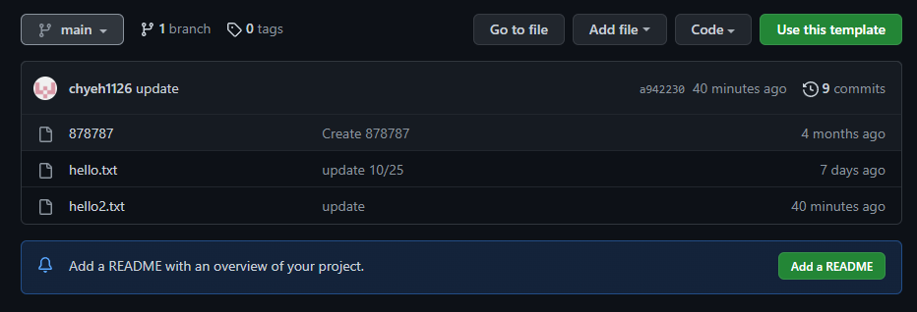
Delete Branch
刪除完成，只剩 main

Slide 23
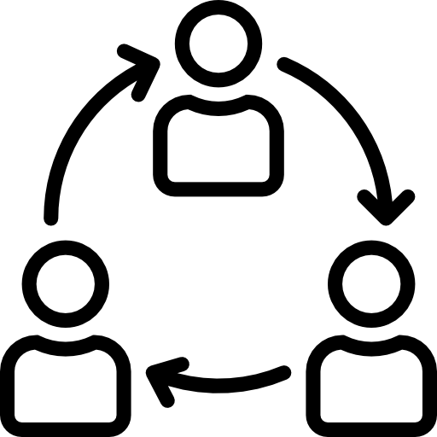
Collaborating
Notes:
Collaboration - Free people icons (flaticon.com)

Slide 24
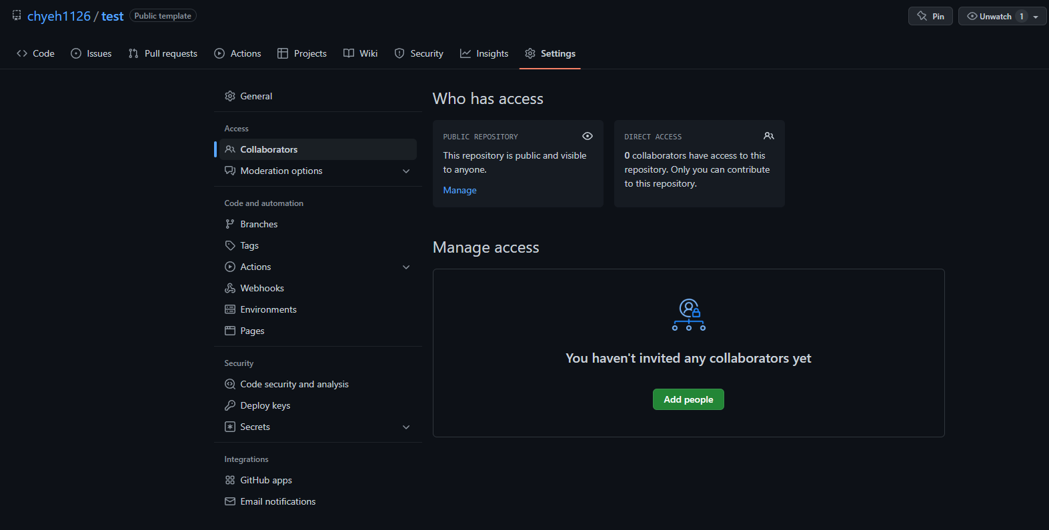
Collaborating
Settings → Collaborators → Add people

Slide 25
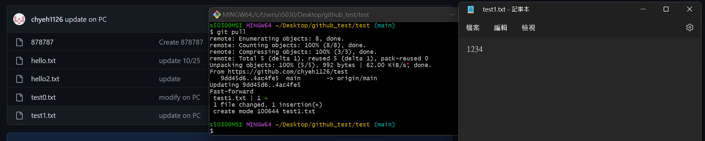
Conflict
github 上最新版本是從裝置A push。在裝置B pull 下來，檔案內容為1234

Slide 26
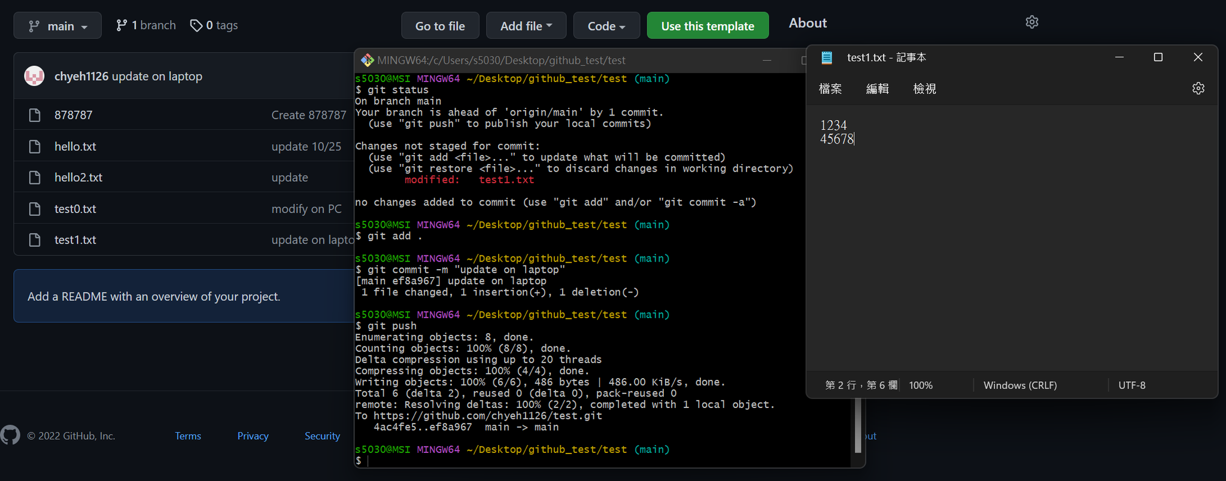
Conflict
將檔案內容做修改後，從裝置B push 到 github 上

Slide 27
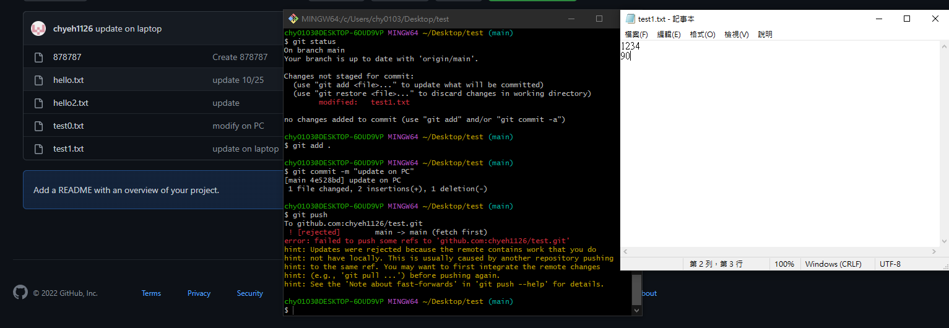
Conflict
在裝置A上修改檔案內容，想 push 上 github 時，就會產生 conflict !

Slide 28
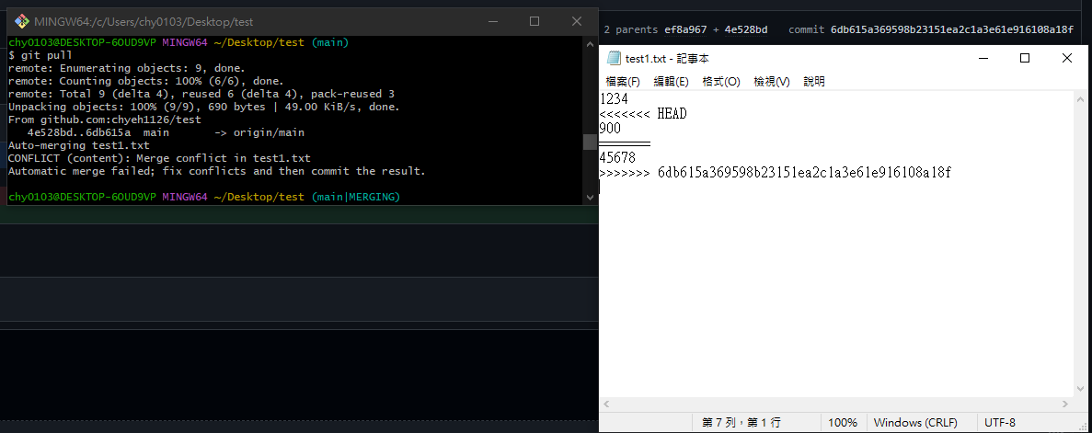
Conflict
方法1
從 github pull 最新的版本 → 針對改過的內容更新 → push 到 github
<<< 到 ===
在本機端的內容
=== 到 >>>
從 github pull 下來的內容

Slide 29
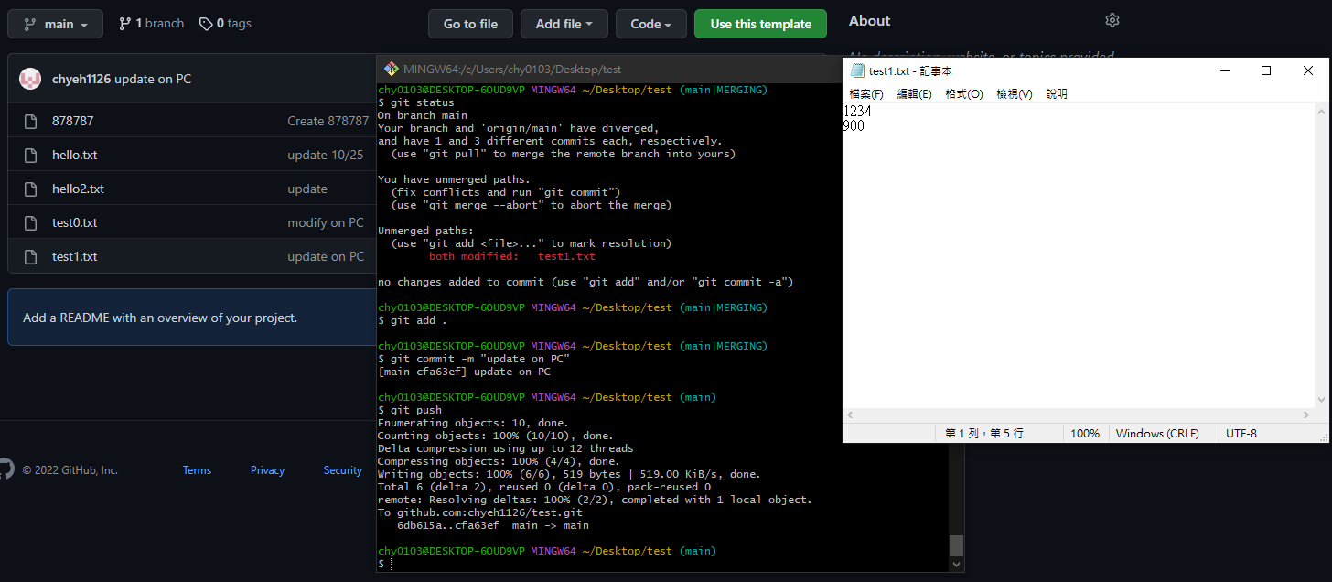
Conflict
方法1
從 github pull 最新的版本 → 針對改過的內容更新 → push 到 github

Slide 30
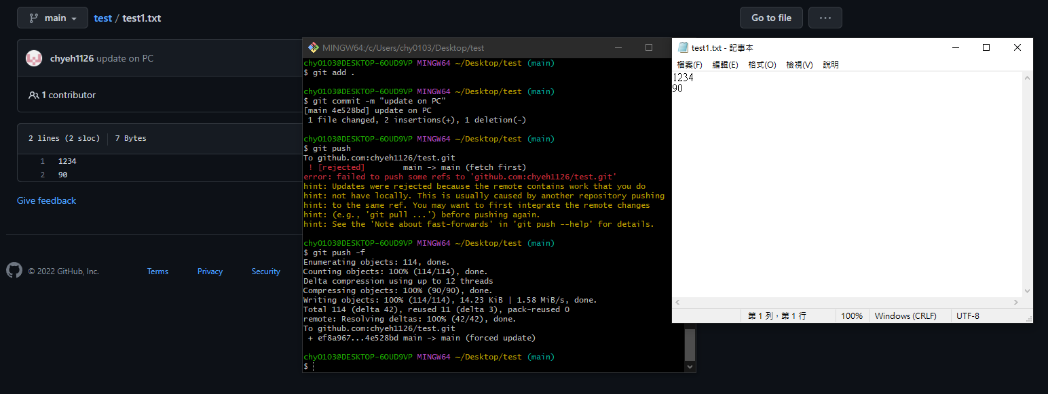
Conflict
方法2
用 git push -f 強制上傳
git push -f 會強制蓋掉過去的版本，請小心使用

Slide 31
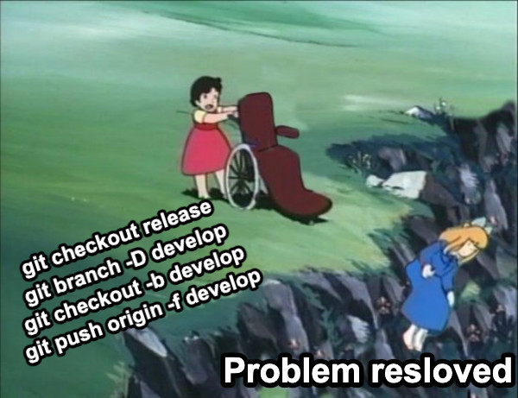
Conflict
使用 git push -f 可能會…

Slide 32
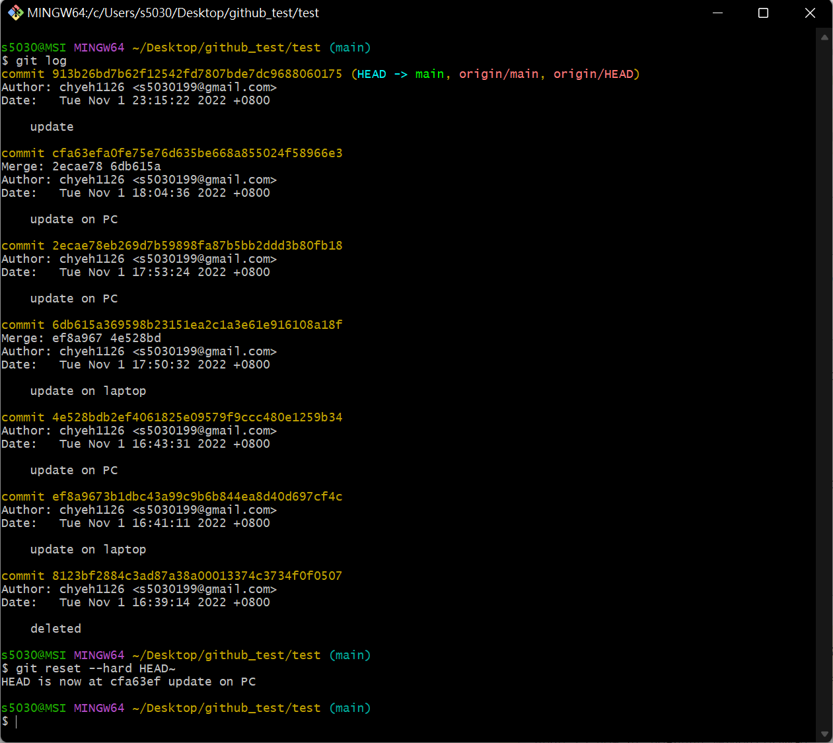
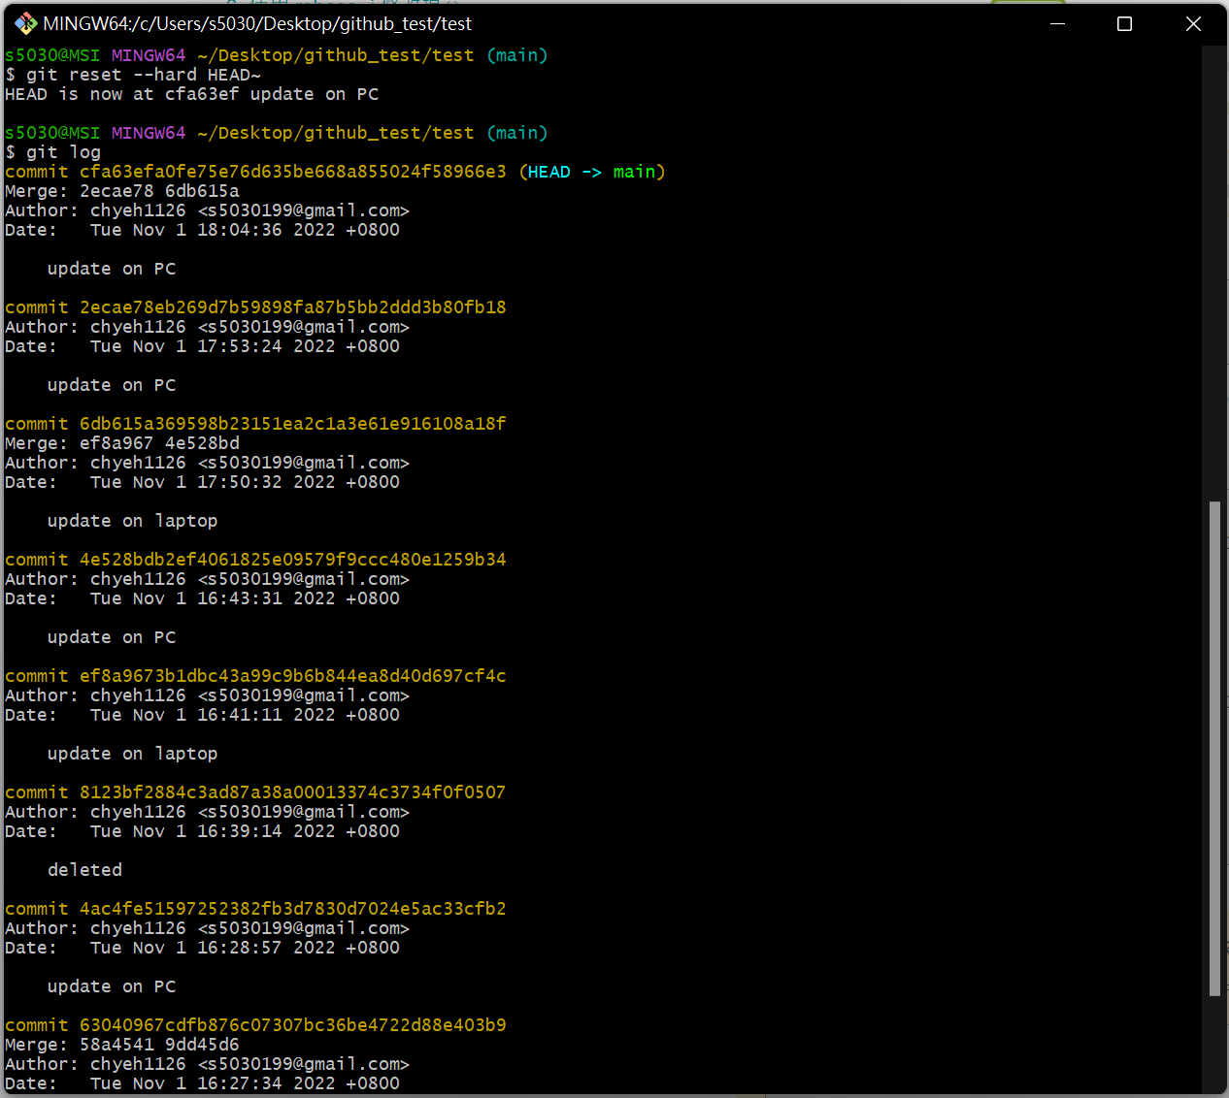
Conflict
git reset
回到先前版本
git reset --soft : 保留工作目錄和暫存區檔案
git reset --hard : 刪除工作目錄和暫存區檔案

Slide 33
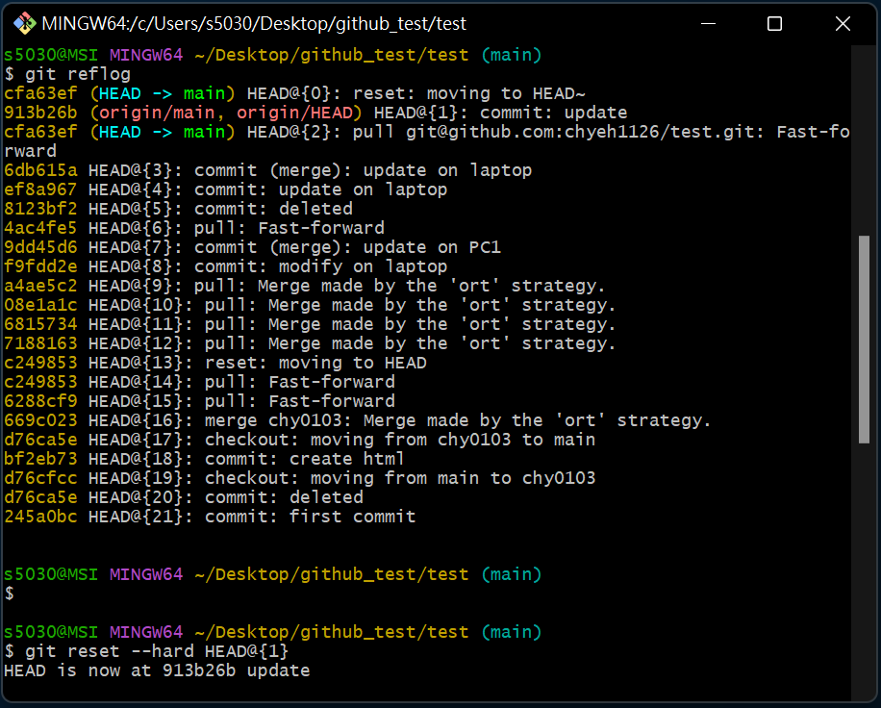
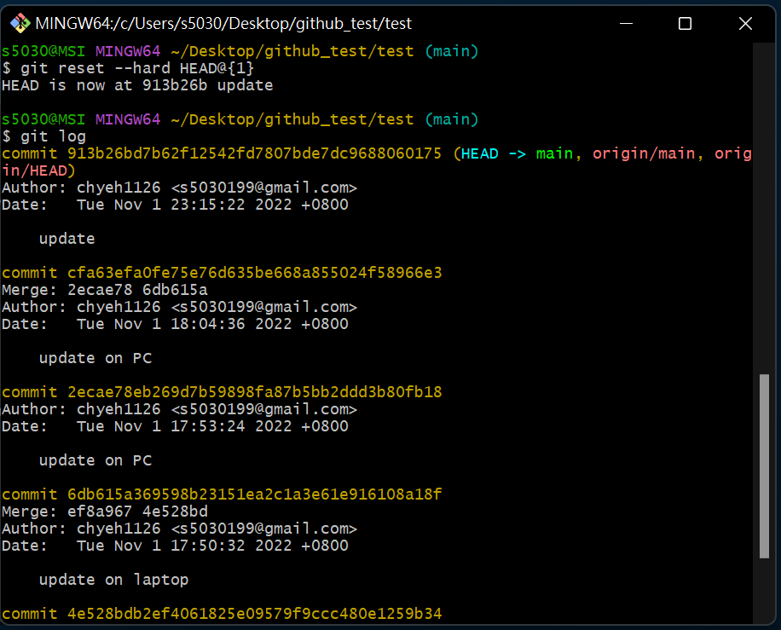
Conflict
git reflog
詳細顯示所有指令的SHA-1值，在 git log 找不到想還原的版本時，可以在這裡找到

Slide 34
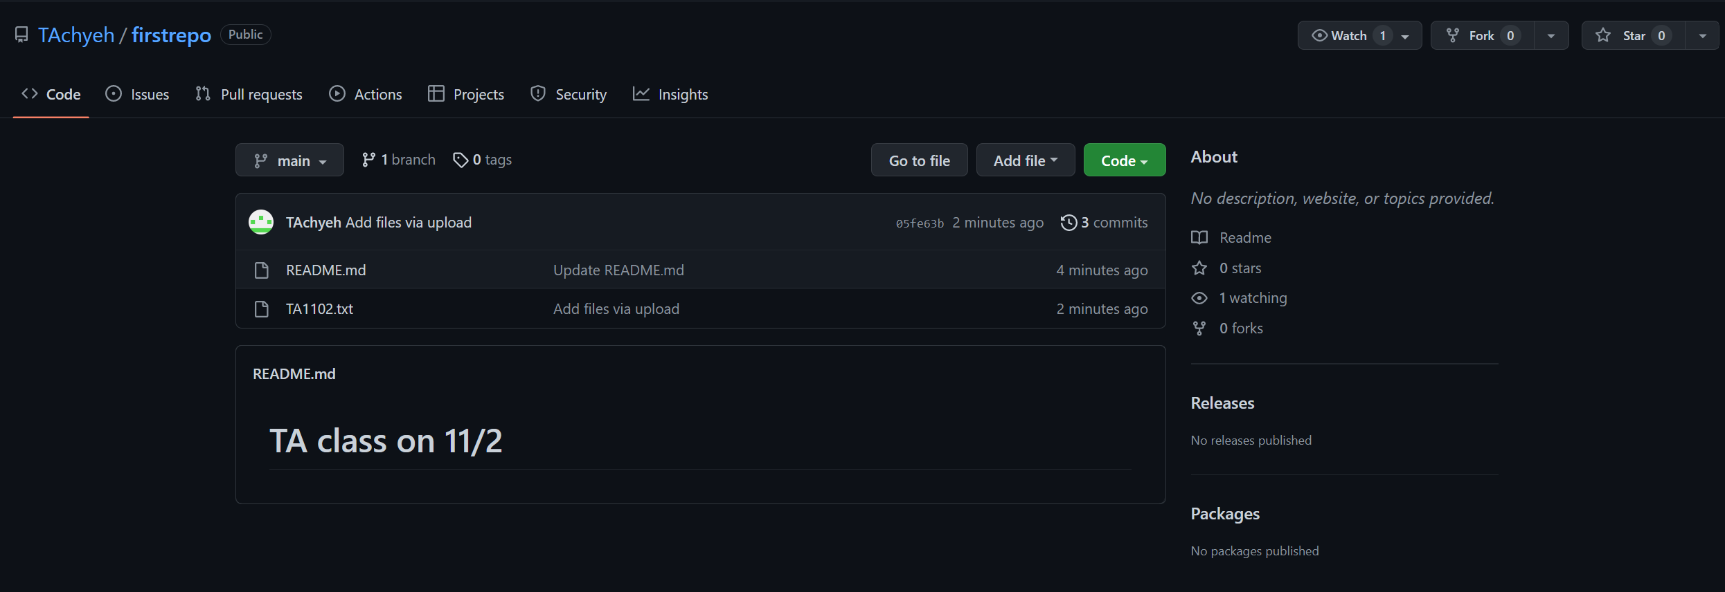
Pull Request
對某個專案有興趣，也想幫忙時，可以用 Pull Request !
點擊 Fork，將專案複製一份到自己的 github

Slide 35
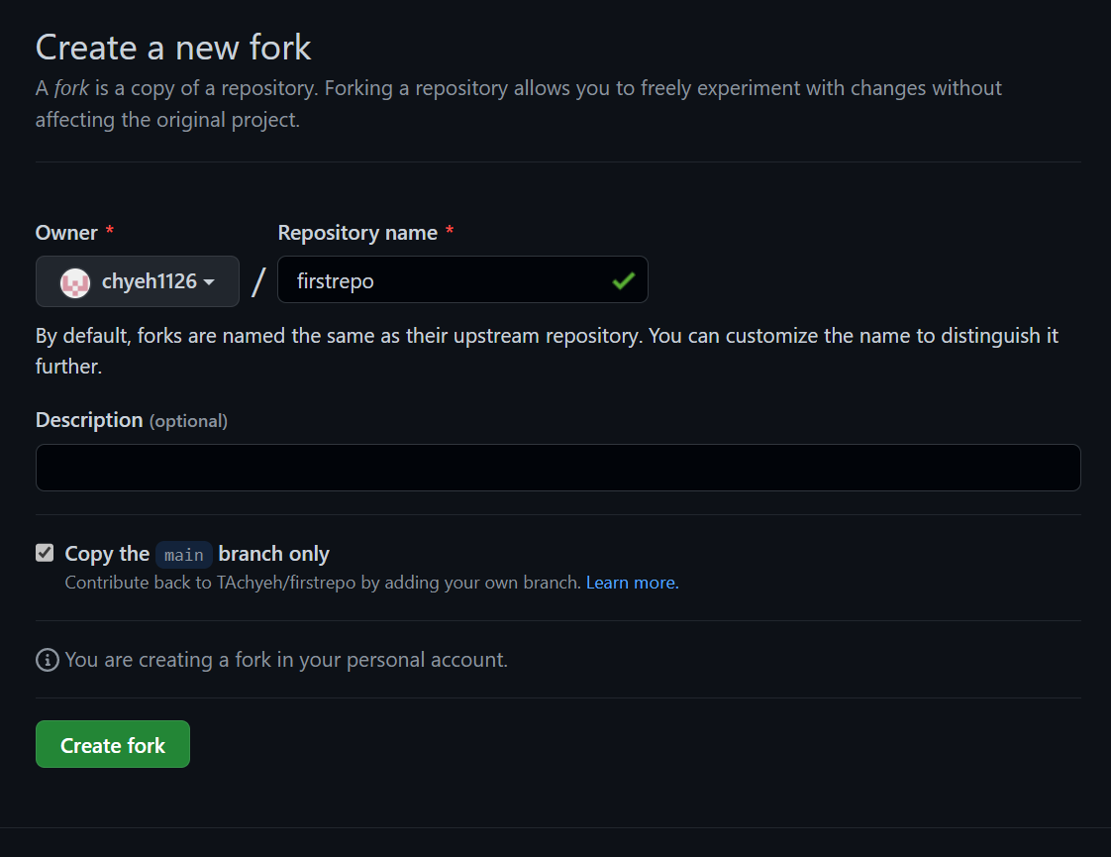
Pull Request
這裡可以修改 Repository 的名稱，通常會和原本的相同

Slide 36
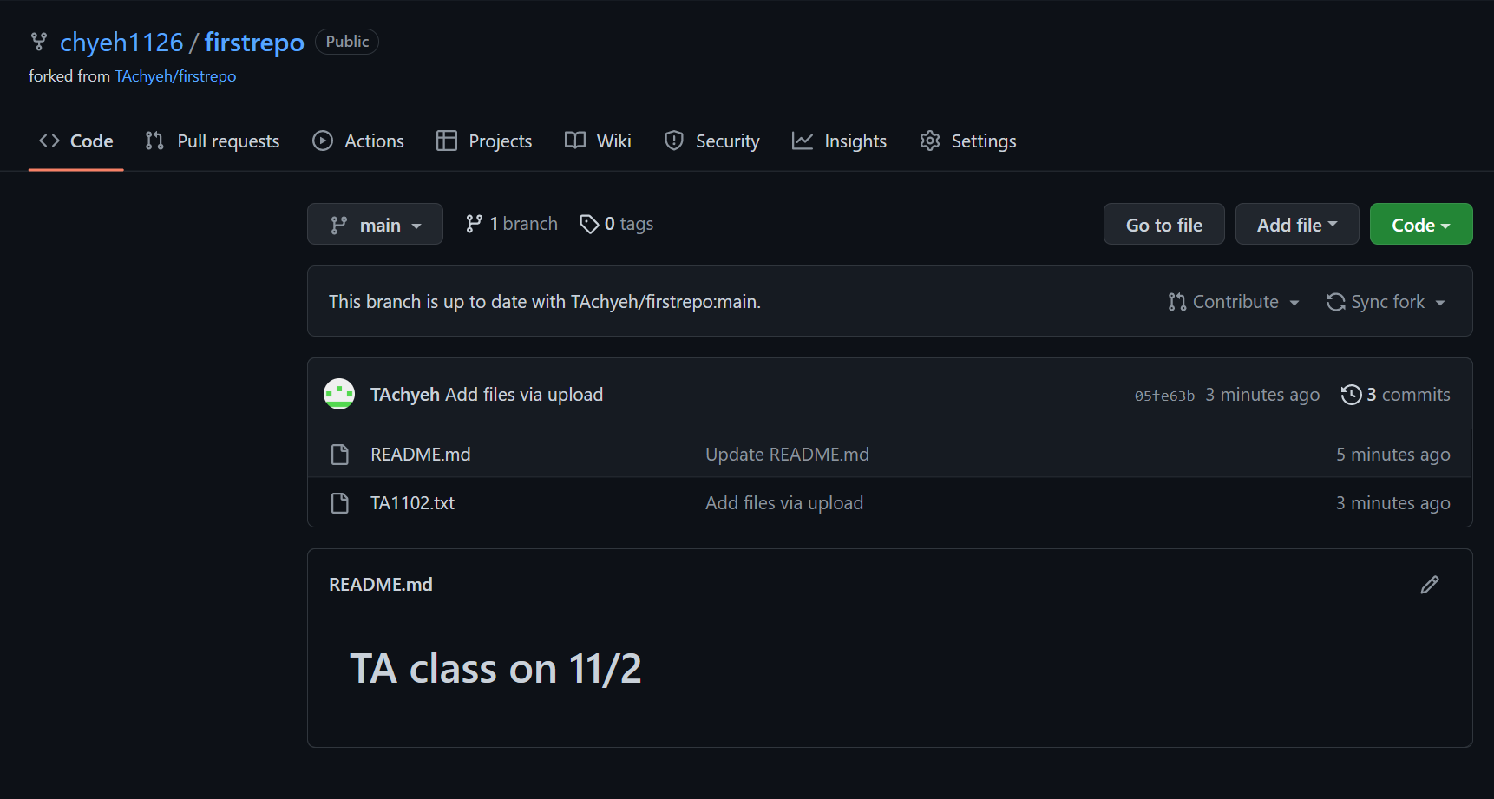
Pull Request
已 Fork 到自己的 github，下方會顯示 Fork 的來源

Slide 37
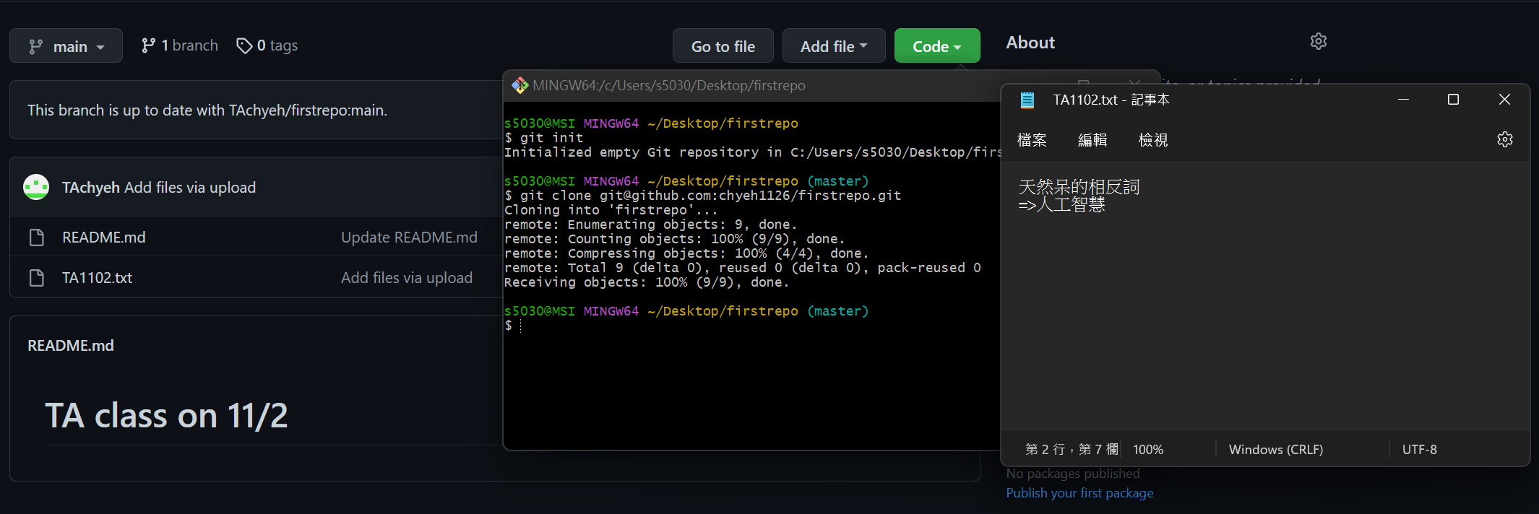
Pull Request
用 git clone 將專案拉到本機端

Slide 38
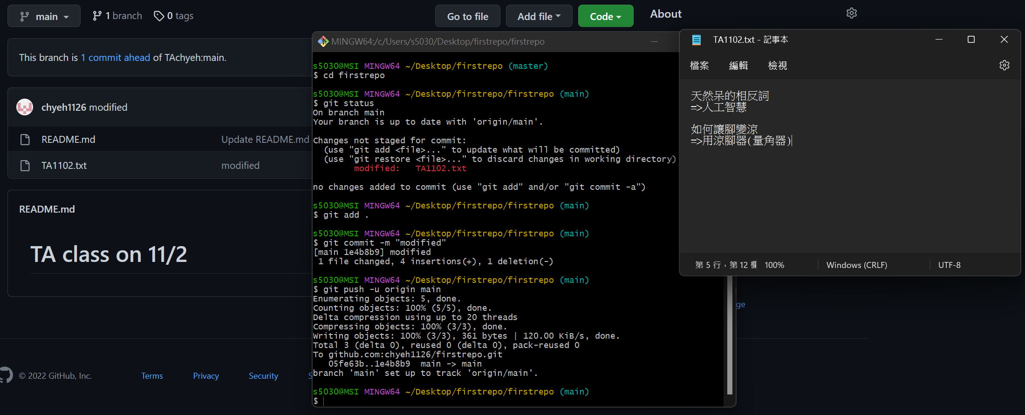
Pull Request
編輯好內容後， push 到 github上

Slide 39
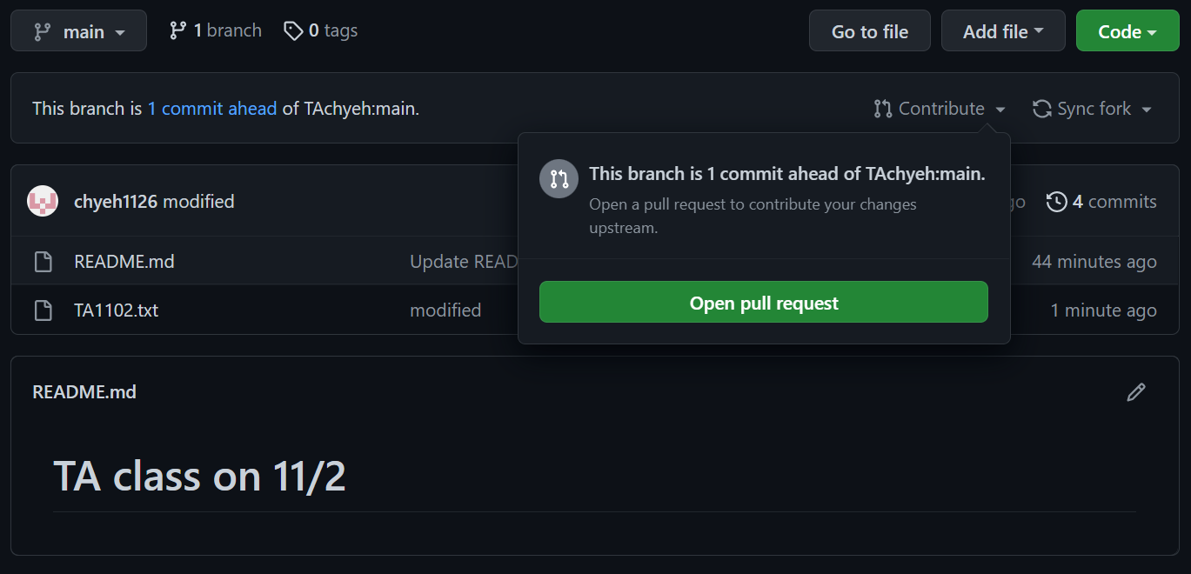
Pull Request
此時會顯示你有更新這個專案，可以向作者發送 Pull Request 請求。
如果作者覺得你的更新有貢獻，就會接受 Pull Request，將更新內容合併到專案中

Slide 40
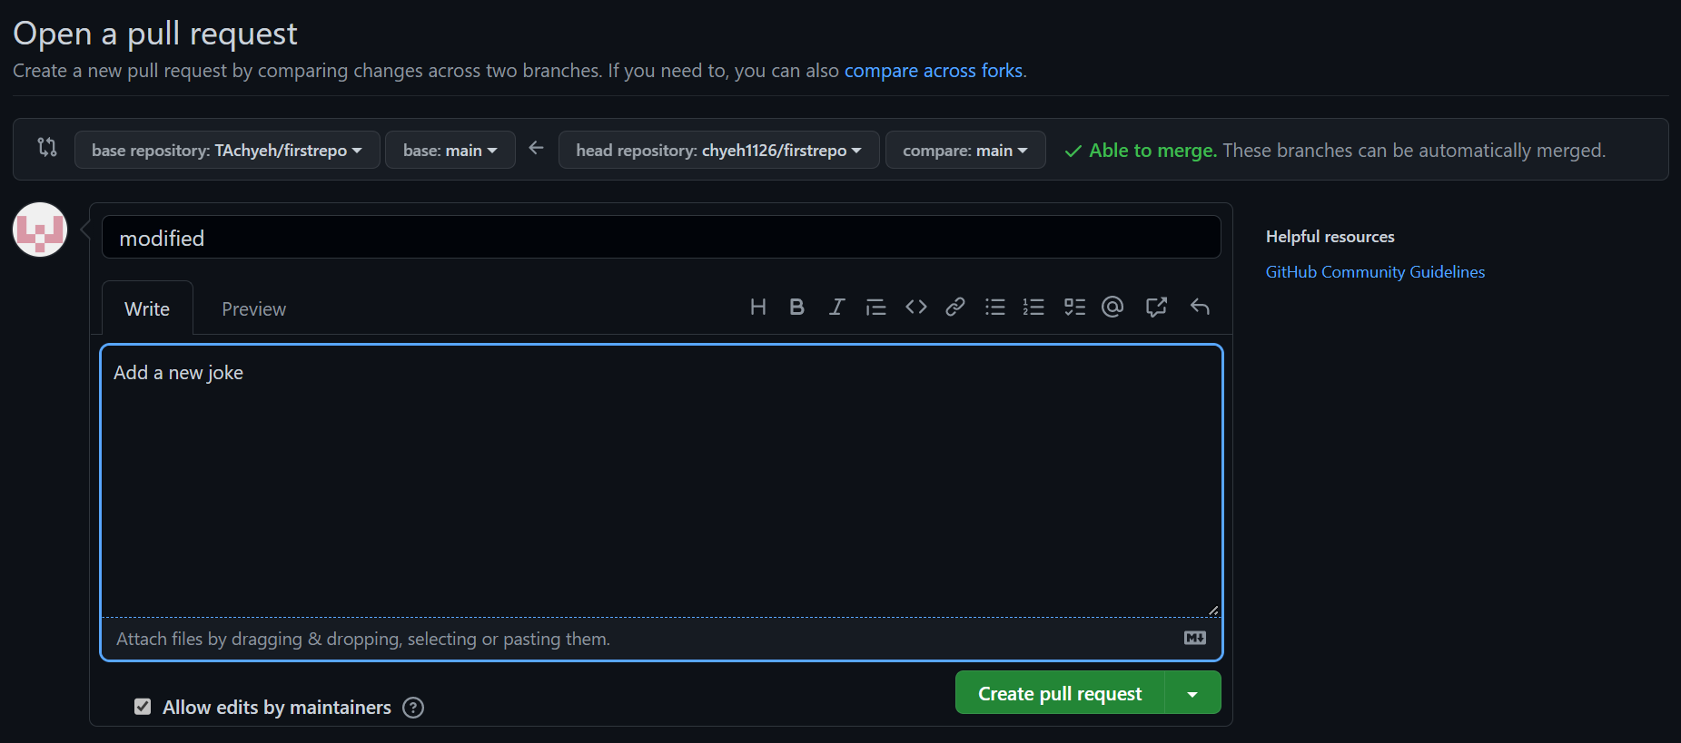
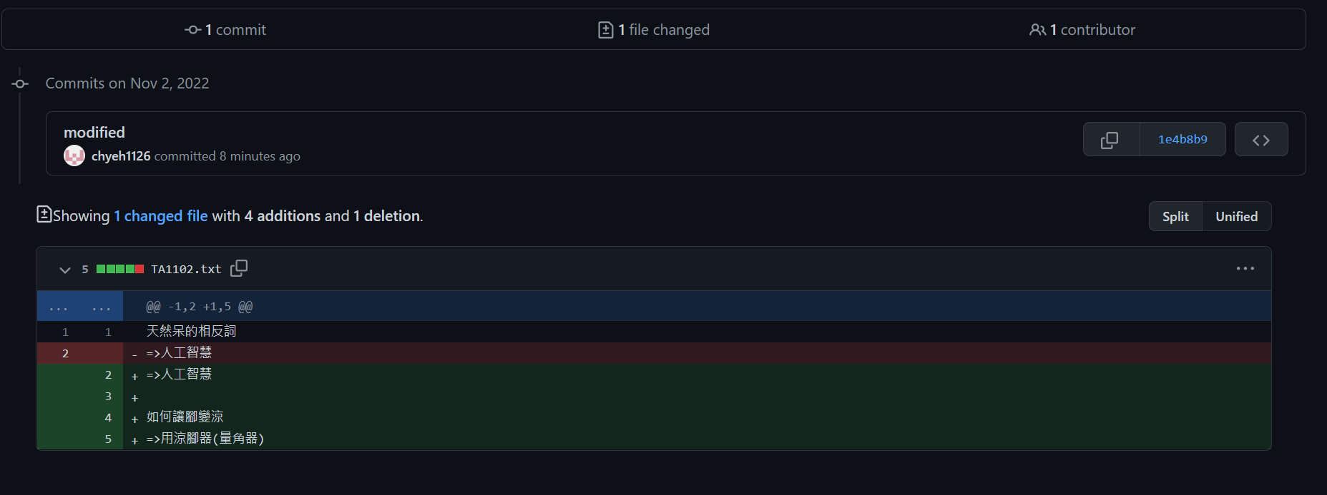
Pull Request

Slide 41
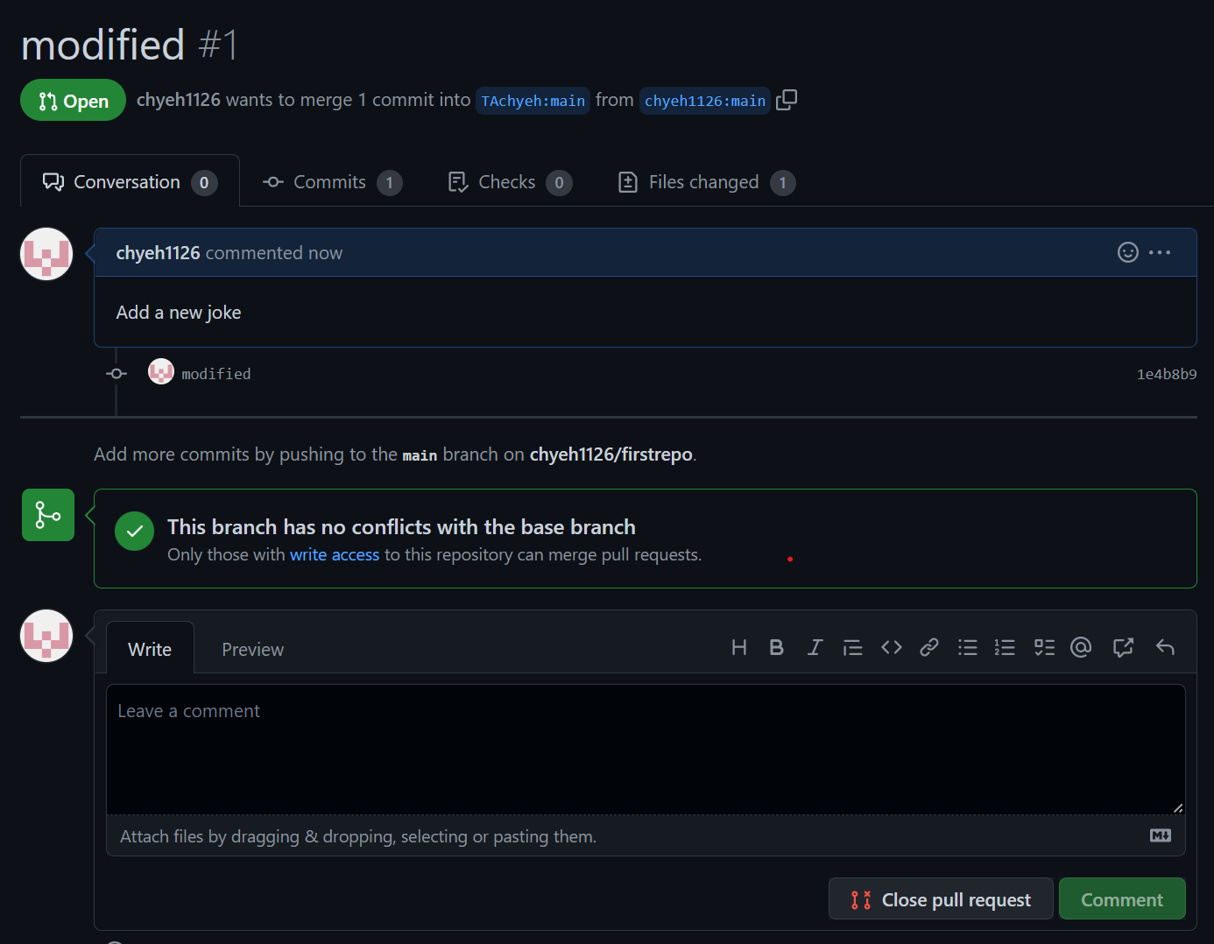
Pull Request
成功發送 Pull Request 請求，等待作者確認

Slide 42
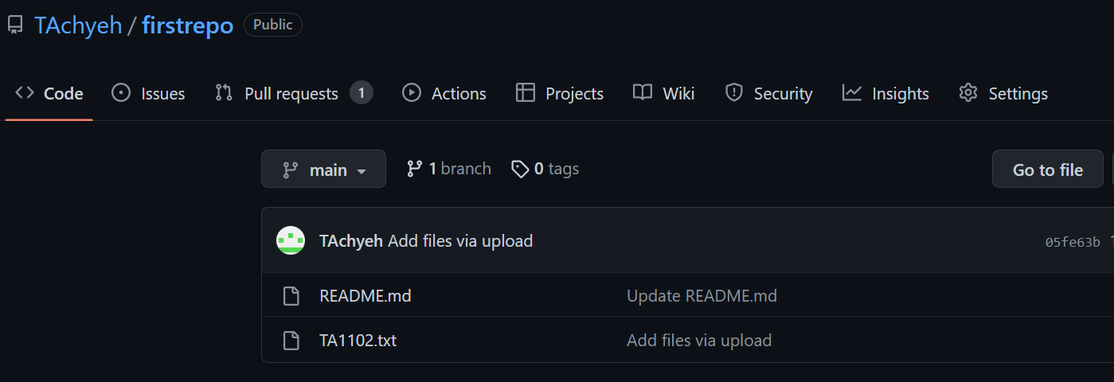
Pull Request
點擊 Pull Requests，確認哪些人更新什麼內容

Slide 43
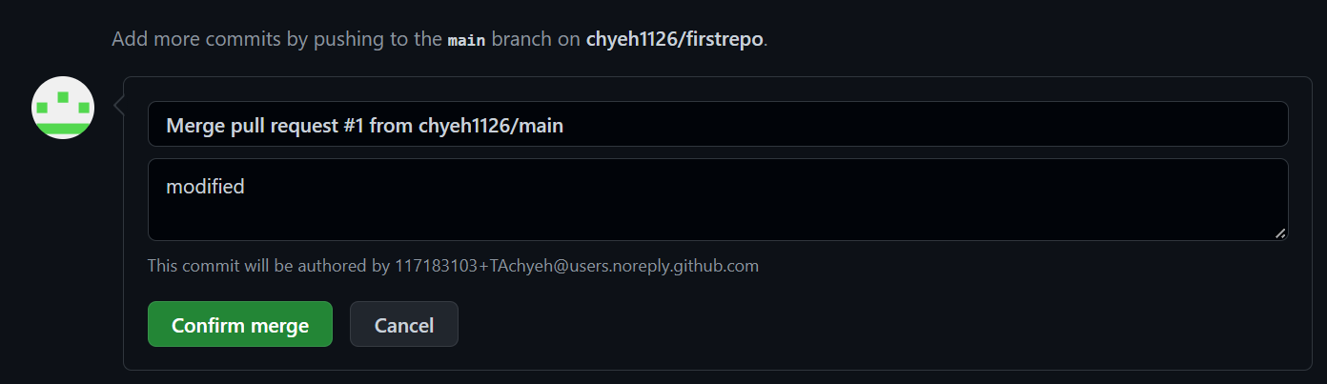
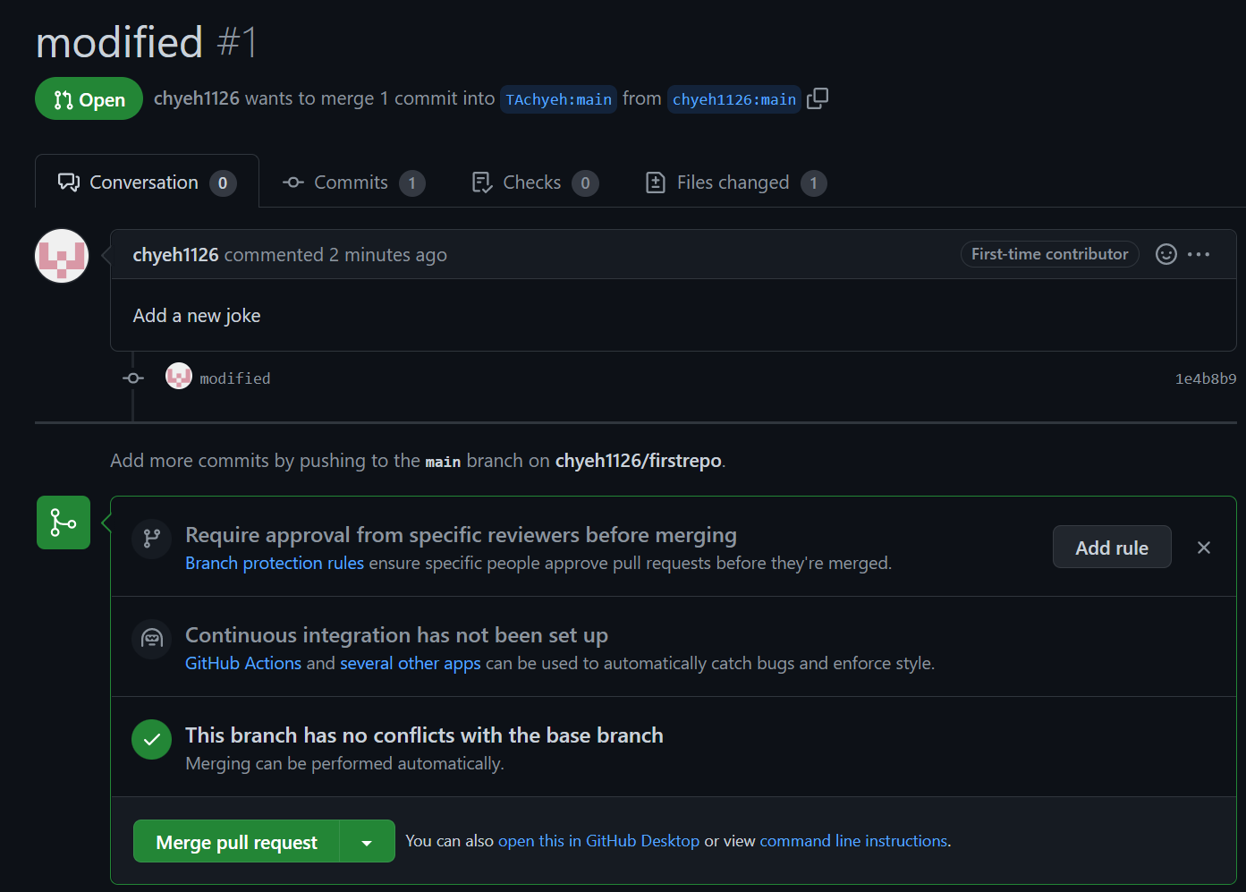
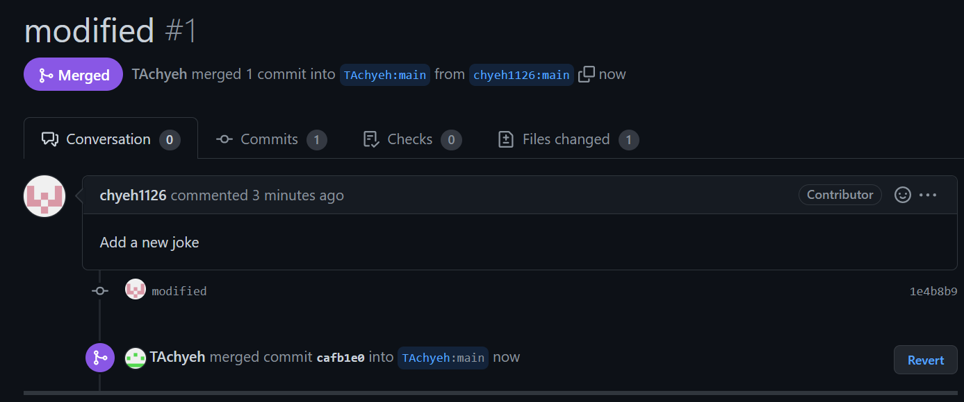
Pull Request
原作者可以查看其他人的更新內容
Merged表示已合併其他人的更新內容

Slide 44
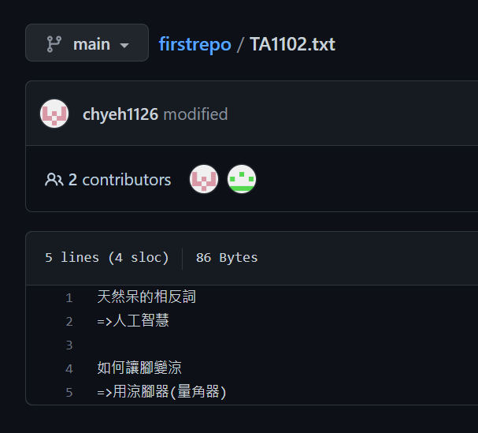
Pull Request
修改的內容已合併進來

Slide 45
Summary
Branch
Branch 基本指令
Branch 流程
Collaborating
小組合作
Conflict處理
Pull Request

Slide 46
Thanks for listening!

Slide 47
Learning Resource
為你自己學Git
Git 教學 - Git 書 - 為你自己學 Git | 高見龍 (gitbook.tw)
Git and GitHub Tutorial For Beginners | Full Course [2021] [NEW]
Git and GitHub Tutorial For Beginners | Full Course [2021] [NEW] – YouTube
14★Git入门★合并分支 git merge
14★Git入门★合并分支 git merge – YouTube
Git conflict markers [duplicate]
Git conflict markers - Stack Overflow

